Slide 1

Účetní
Základní škola Blížejov
Závěrečná práce 9.ročník
Školní rok 2021/2022

Slide 2
Obsah : úvod: základní informace o mém povoláni stať: potřebné vystudování náplň práce pozitiva, negativa rozhovor závěr: zdroje

Slide 3
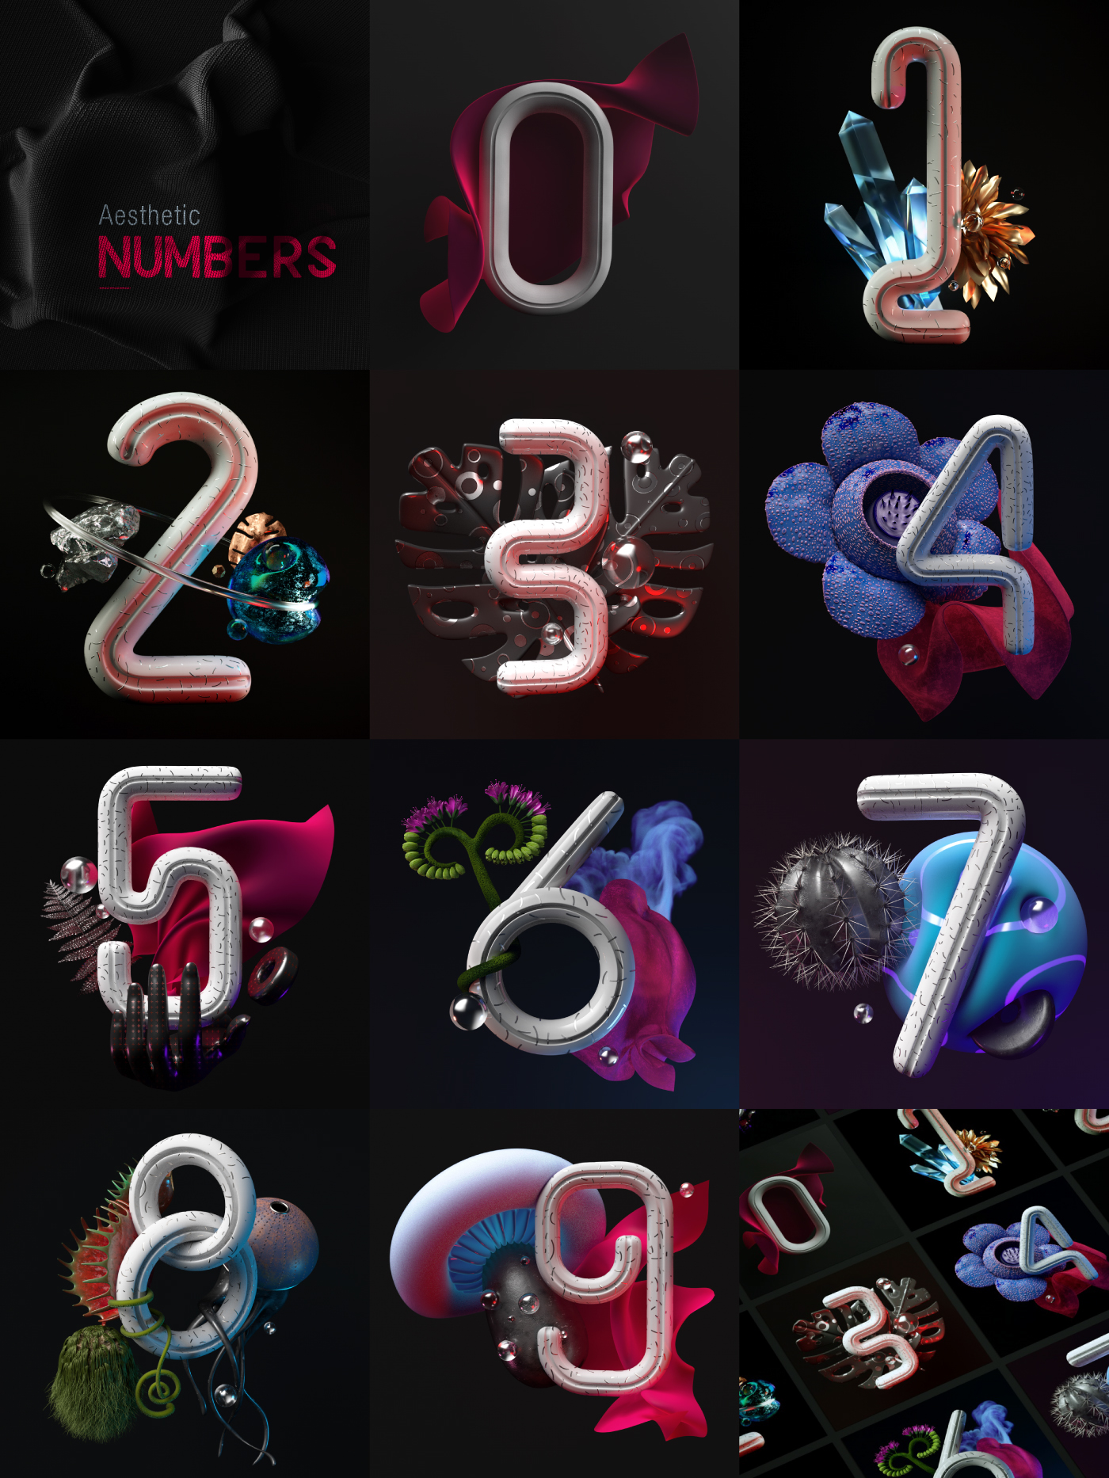
Prohlášení:
Prohlašuji , že jsem závěrečnou práci samostatně za použití literatury a ostatních zdrojů v ní uvedené.
Motto:
Každé číslo je svým způsobem zajímavé a jedinečné.
Matouš Chalupa

Slide 4
Anotace:
Jmenuji se Šárka Chvalová, je mi 16 let a bydlím v Chotiměři. Chodím na ZŠ Blížejov, kde jsem absolvovala 1. i 2. stupeň. Mezi mé koníčky patří chození ven s kamarády.
My name is Šárka Chvalová, I am 16 years old and I live in Chotiměř. I attend the Blížejov Elementary School where I graduated from the 1st and 2nd grade. My hobbies include going out with my friends.

Slide 5

Jaké je potřeba vzdělání k vykonávaní této práce?
Pro vykonávání tohoto povolaní je dobré vystudovat obchodní akademii, kde se vyučují odborné předměty ,užitečné k vykonávání této práce a ve třetím ročníku si můžete vybrat okruh kde se chcete pohybovat. Pro vyšší pozice vysokou školu s ekonomickým zaměřením.

Slide 6

Jaká je náplň této práce?
Náplní této práce je tisknutí dokumentů, zakládání faktur atd.

Slide 7
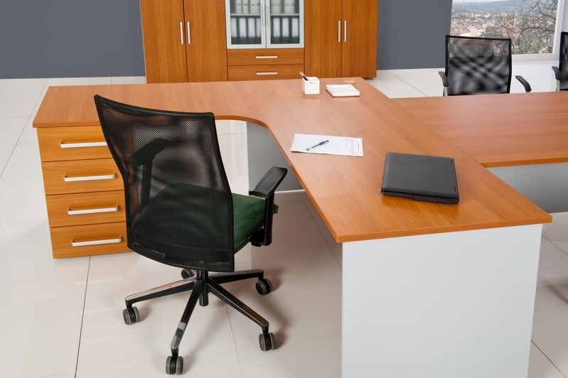
Pozitiva, negativa
Mezi pozitiva může patřit to, že každý den neděláte úplně o samé ale povinnosti se každý den trochu mění. Negativum je třeba to, že musíte sedět v kanceláři a je při této práci málo pohybu.

Slide 8
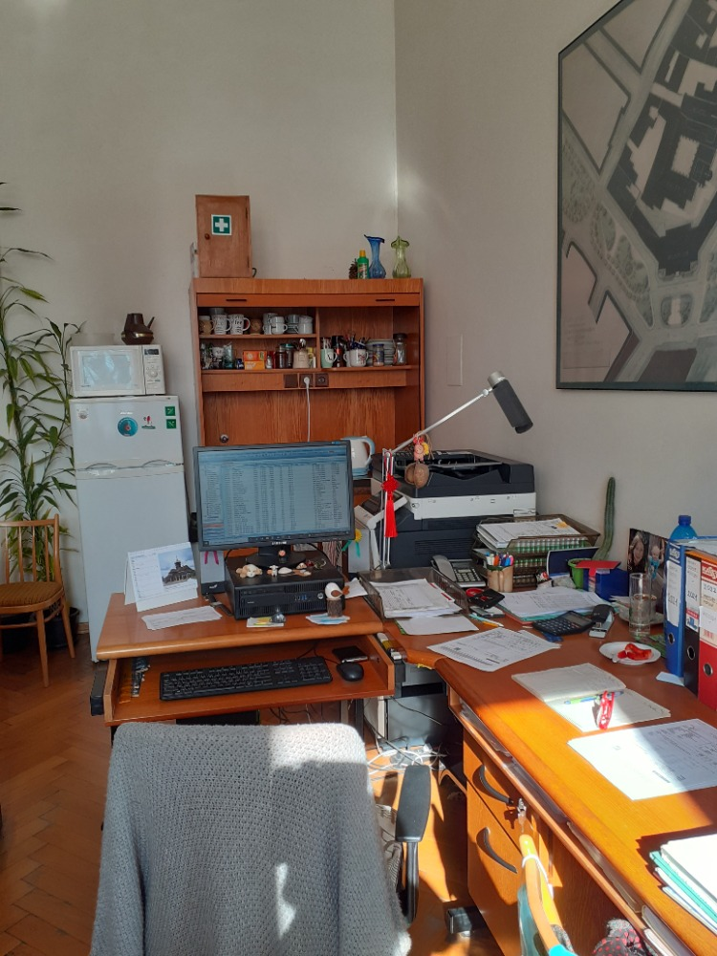
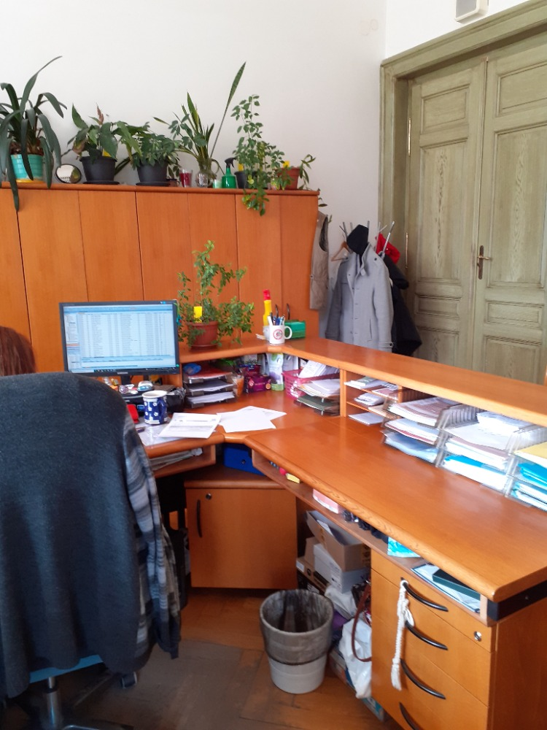
Rozhovor
S poskytnutím informací a rozhovoru mi pomohla má babi, která tuto práci děla, už několik let.

Slide 9
Zdroje https://th.bing.com/th/id/R.2bb3c0aadd36c3555897706d6cc076f8?rik=lmOFxtBL8p%2b%2fNA&riu=http%3a%2f%2feways.cz%2fsites%2fdefault%2ffiles%2f2021-04%2fdane.jpg&ehk=ce71nQ%2f8ZcqsCOxg9JKLFFrSoNQRJTSFnlqayKJgO8Y%3d&risl=&pid=ImgRaw&r=0 https://th.bing.com/th/id/OIP.3d3UC6Ly7hXg93BDsYXB7AHaJ3?w=154&h=206&c=7&r=0&o=5&pid=1.7 https://g.denik.cz/109/5a/shutterstock-141189550_hydra-640-16x9.jpg https://thegreenchemist.com/wp-content/uploads/2014/08/shutterstock_765734290.jpg https://supersektor.cz/i/34191-800-0.jpg

Slide 10
Děkuji za pozornost

